Slide 1
Zdravý životný štýl = zdravé telo, zdravý duch

Slide 2
Aktivity
Dotazník o zdravom životnom štýle
Prieskum stravovacích návykov žiakov
Prezentácia : Tuky, cukry,soli
Beseda: Zdravý životný štýl
Príprava a ochutnávka zdravej desiaty
Príprava bylinkových čajov

Slide 3
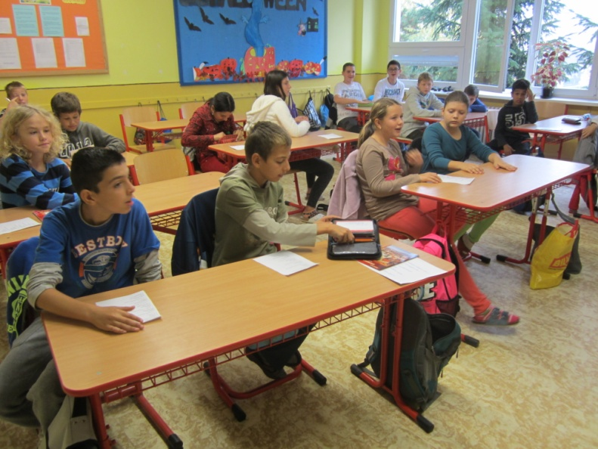
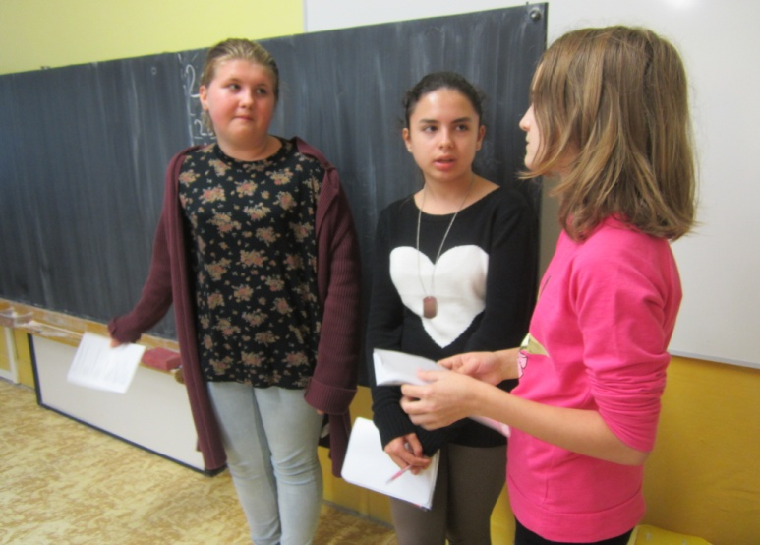
Dotazník
Dotazník o zdravom životnom štýle – stravovacie návyky, pohyb, voľný čas, spánok
Pripravený žiakmi 7.A triedy
Zrealizovanie v triedach: 5.A, 6.B, 7.A, 7.B

Slide 4
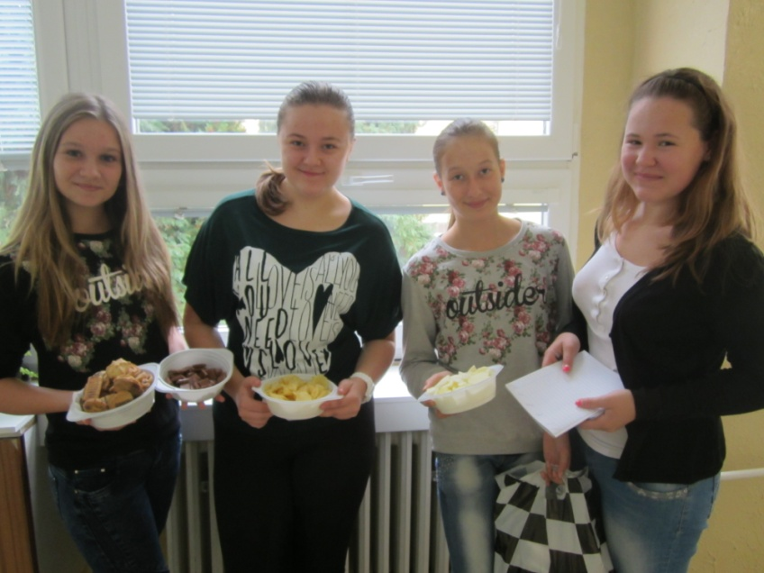
Prieskum stravovacích návykov
Vzorky „nezdravej“ a „zdravej“ stravy
Prieskum žiačok 7. ročníka realizovaný v
7. A, 7.B, 5.A, 4.A
Výsledky prieskumu spracované a vyhodnotené
žiačky 7.A

Slide 5
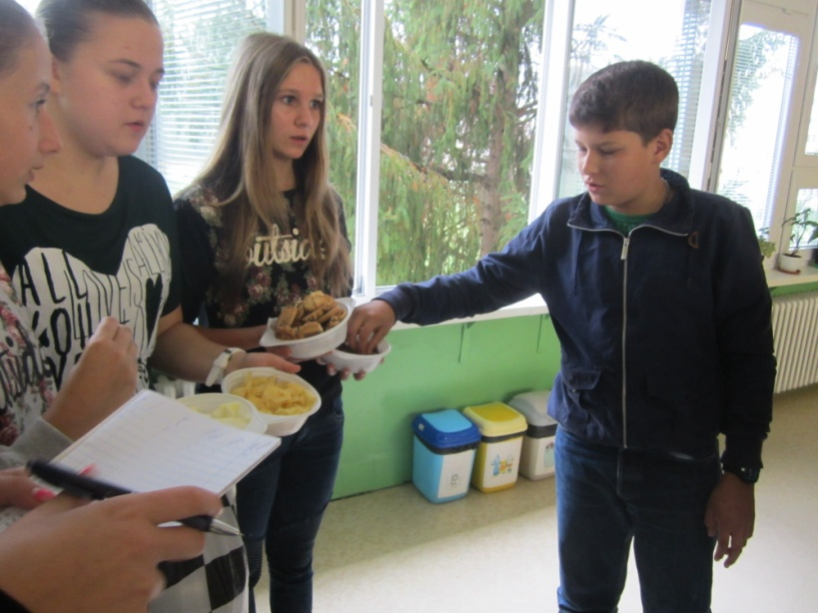
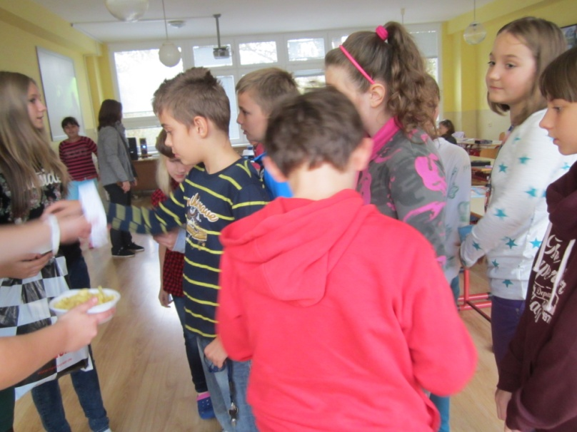
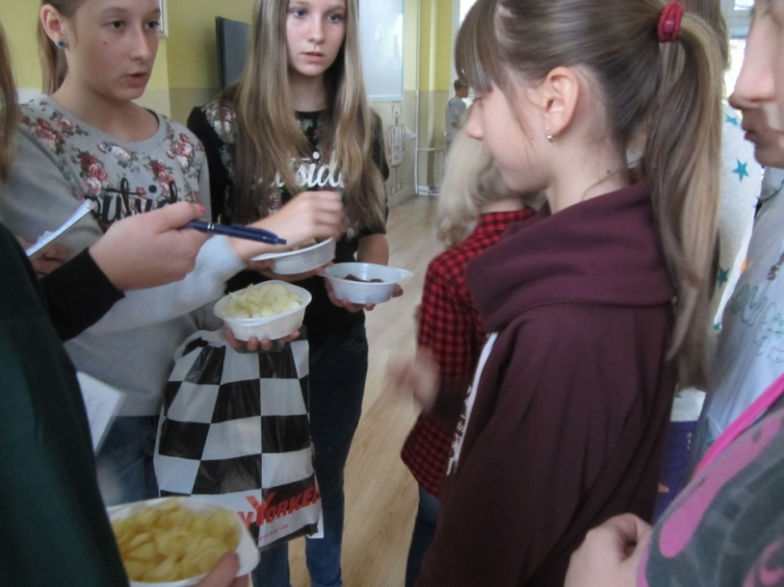
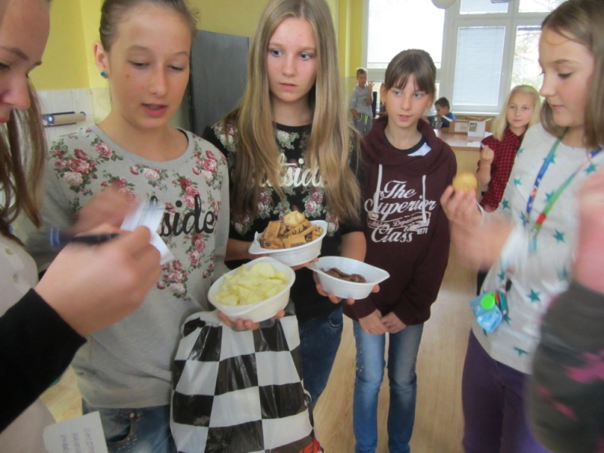
Prieskum – všetkým chutilo

Slide 6
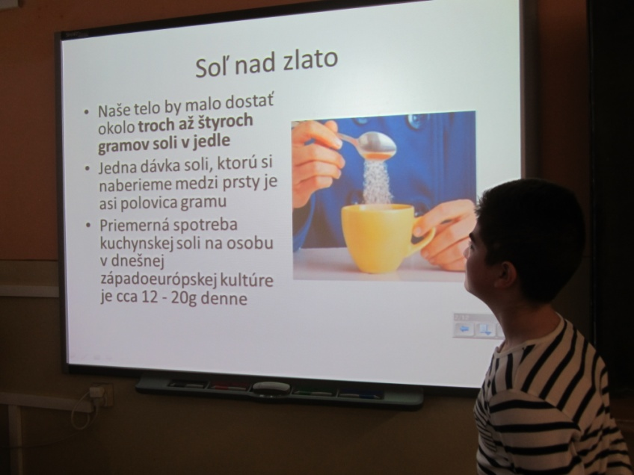
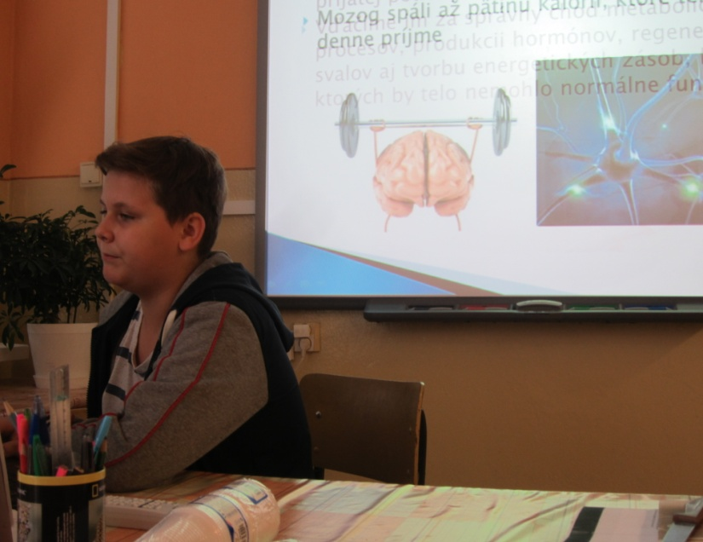
Prezentácia: tuky, cukry, soli
Ich nadmerný obsah v potravinách
Nebezpečenstvo obezity
Zdravá strava – základ zdravia
Prezentácia v triedach: 7.A, 7.B, 6.A, 6.B

Slide 7
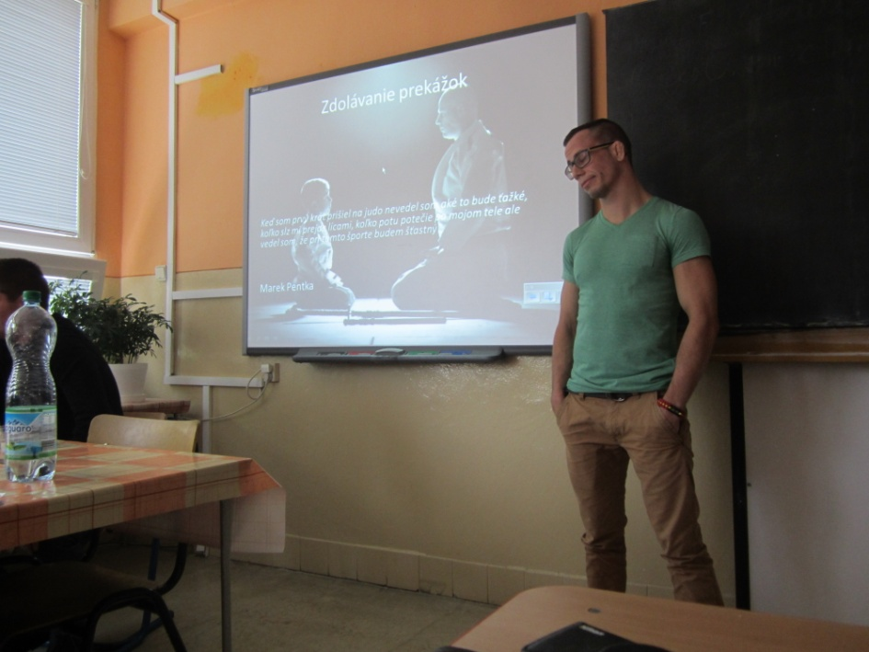
Prednáška-beseda: Zdravý životný štýl
Prednáša bývalý žiak školy
Dôležitosť pohybu, záujmov vo voľnom čase
Zrealizované pre žiakov 7.A, 8. ročníka

Slide 8
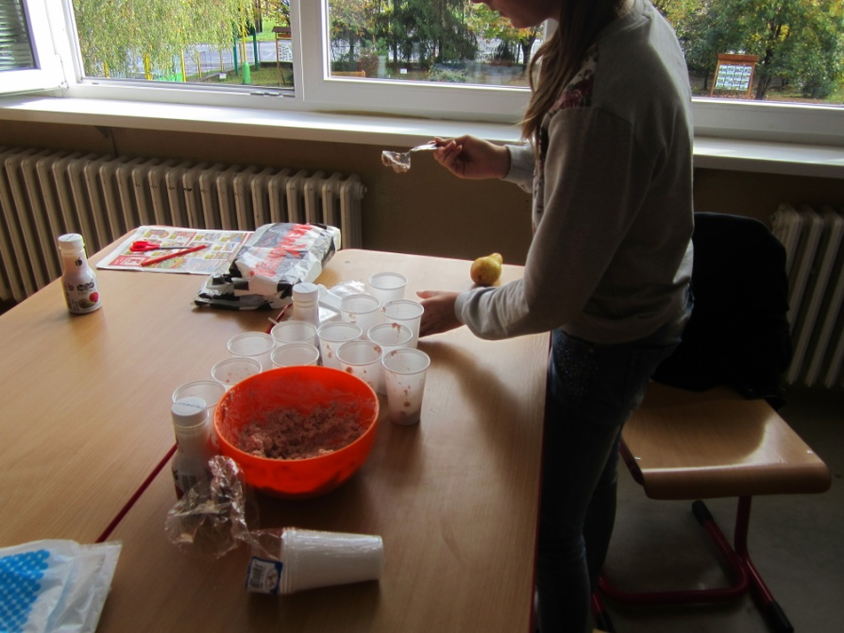
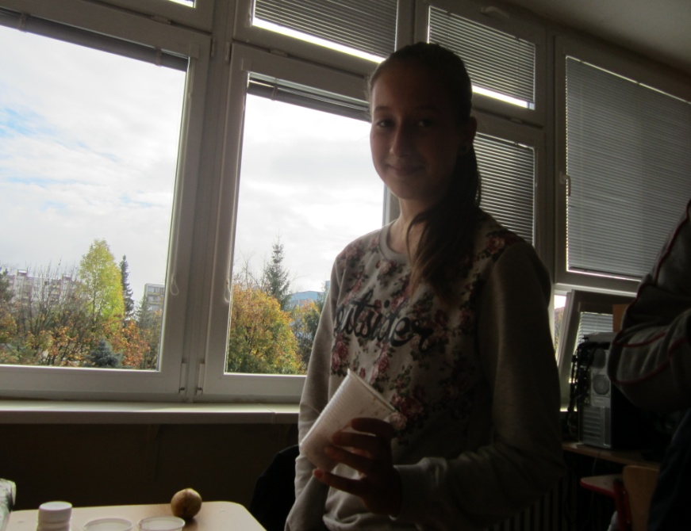
Príprava a ochutnávka „zdravej desiaty“
Pripravili a ochutnali žiaci 7.A

Slide 9
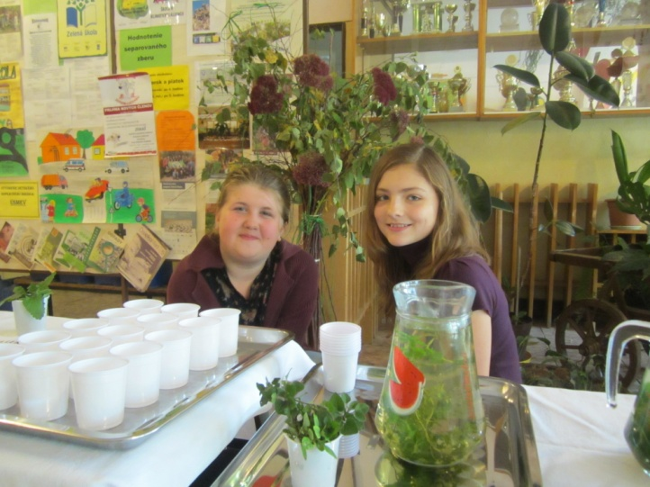
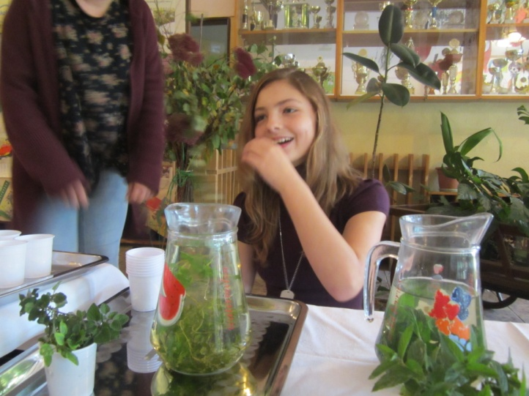
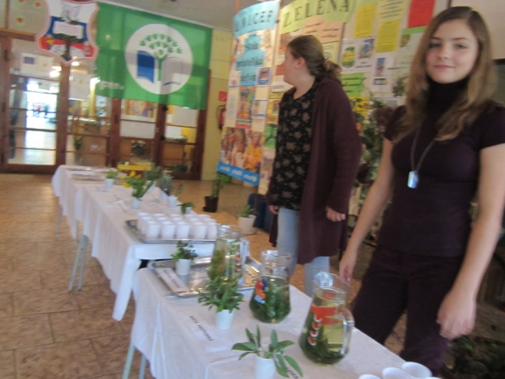
Príprava bylinkových čajov
Pripravili žiačky 7. ročníka v školskej kuchynke
Použité bylinky zo školskej bylinkovej špirály
Ochutnávali žiaci školy počas prestávok

Slide 10
ZŠ Ulica Vajanského 2839/47 Lučenec
Mgr. Iveta Bernáthová
0474333794 berniivet@gmail.com
Jana Čemanová, Laura Halajová, Tamara Šinková, Lea Domská, Dominika Kocúrová, Kamila Klimentová, Kristína Kalmárová, Nina Mareková-žiaci 7. ročníka
Žiaci zapojení do aktivít – 120
Zdravý aktívny životný štýl, tuky, cukry, soli
Celkový počet žiakov školy: 541

